Slide 1
MORPHOLOGIE ÉRYTHROCYTAIRE (PARTIE 5) : DIAGNOSTIC PARASITOLOGIQUE DU PALUDISME
Présenté par :
SINGBO Tchedrac
IAS/BM – CHU-MEL

Slide 2
PLAN
Introduction
1. Goutte épaisse
2. Frottis sanguin
3. Plasmodium falciparum
4. Plasmodium malariae
5. Plasmodium ovale
6. Plasmodium vivax
7. Récapitulatif
Conclusion

Slide 3
INTRODUCTION
L’étude morphologique constitue une étape essentielle du diagnostic parasitologique du paludisme.
Le diagnostic parasitologique repose sur l’examen microscopique du sang, à travers la goutte épaisse et le frottis sanguin.
Notes:
L'aspect du parasite varie avec l'espèce et avec son stade d'évolution (son âge). Le frottis mince met en évidence tous les détails morphologiques ; la goutte épaisse enrichit en parasites mais la lecture est plus difficile.

Slide 4
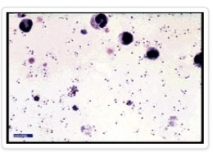
1. GOUTTE ÉPAISSE
Technique de concentration permettant de rechercher Plasmodium dans le sang.
Négative : absence de trophozoïtes après lecture d’au moins 500 leucocytes, selon le protocole de lecture.
Positive : présence de formes parasitaires de Plasmodium observées au microscope.
Si positive → frottis sanguin pour l’identification de l’espèce.
Fig. 1: Goutte épaisse, présence de parasite
Source : OMS, Basic Malaria Microscopy, 2e éd.
4

Slide 5
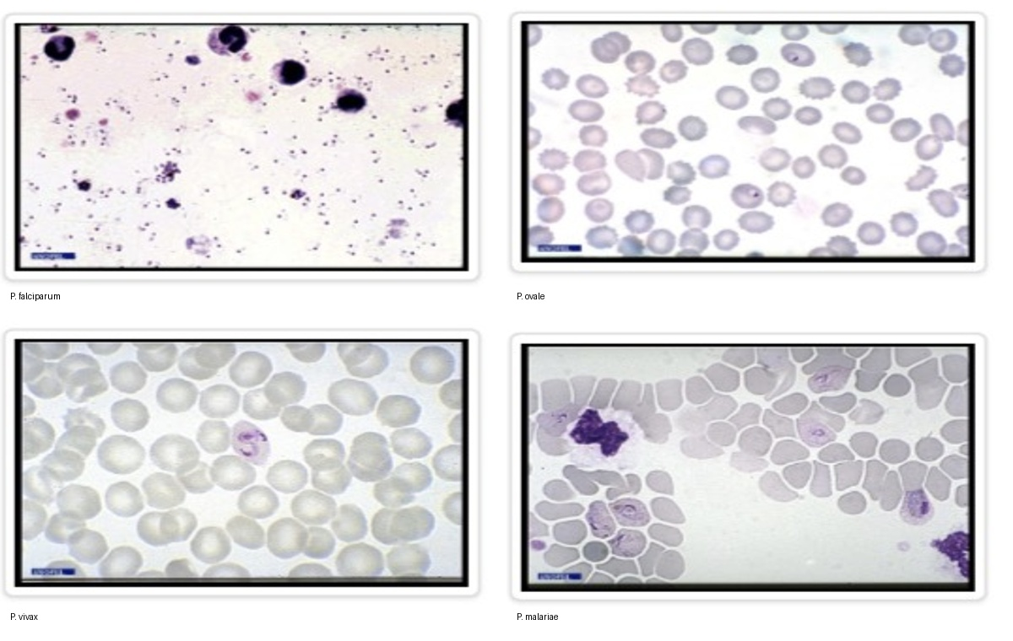
2. FROTTIS SANGUIN
Examen microscopique complémentaire de la goutte épaisse permettant l’identification de l’espèce de Plasmodium.
Il permet d’observer simultanément :
les hématies parasitées et non parasitées ;
la morphologie et les différents stades du parasite ;
les éléments morphologiques utiles à l’identification de l’espèce.
Fig. 2: Frottis sanguin - étude morphologique
Source : OMS, Basic Malaria Microscopy, 2e éd.
5
Notes:
Le frottis sanguin complète la goutte épaisse et permet l’étude morphologique.
On examine simultanément :
• l’hématie parasitée et l’hématie non parasitée, notamment leur taille et leur forme ;
• le stade du parasite et ses caractères morphologiques ;
• le pigment et les granulations ;
• le nombre et la disposition des mérozoïtes ;
• l’aspect général du frottis.
Ces éléments permettent d’orienter l’identification de l’espèce de Plasmodium.
→ La goutte épaisse met en évidence le parasite ; le frottis permet de l’identifier.

Slide 6
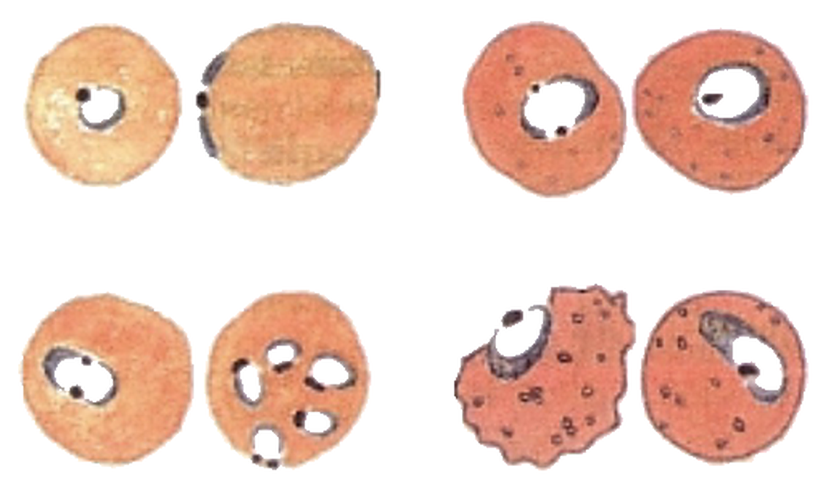
3. PLASMODIUM FALCIPARUM
Hématie généralement de même taille que l’hématie non parasitée.
Pluri-parasitisme fréquent
Trophozoïte
Forme jeune en anneau (« bague à chaton »).
Forme plus âgée pouvant présenter une position marginale.
Taches de Maurer.
Fig. 3 : P. falciparum - trophozoïtes jeunes et âgés
Source: Planche « Diagnostic du paludisme »
Notes:
Dans le sang périphérique, on ne trouve habituellement que des trophozoïtes annulaires et des gamétocytes : le développement se poursuit dans les capillaires profonds. Toutes les hématies, quel que soit leur âge, peuvent être parasitées.

Slide 7
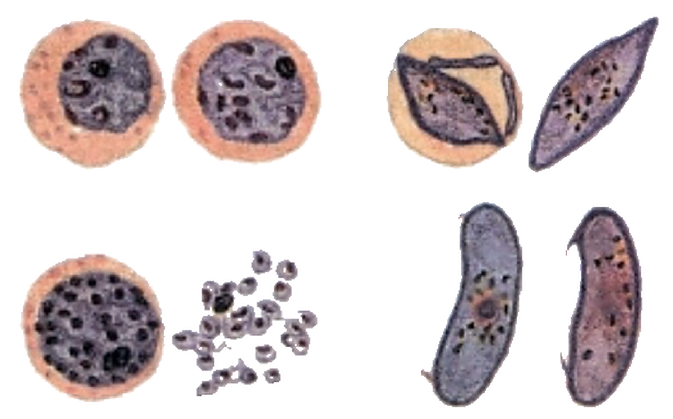
3. PLASMODIUM FALCIPARUM
Schizonte :
Généralement absent du sang périphérique.
Sa présence constitue un signe de gravité.
8 à 32 mérozoïtes.
Gametocyte
Forme caractéristique en banane / croissant.
Fig. 4 : P. falciparum – schizontes et gamétocytes
Source: Planche « Diagnostic du paludisme »
Notes:
Le schizonte est un stade évolué. Chez P. falciparum, il est normalement séquestré dans les tissus et rarement observé dans le sang périphérique. Sa présence dans le sang périphérique est donc un signe de gravité.
en général 16 à 24 mérozoïtes ; l'hématie garde une taille normale. Les gamétocytes apparaissent tardivement ou après traitement.
L’aspect général du frottis peut être monotone, avec prédominance des trophozoïtes annulaires.
Les caractères importants à retenir sont :
• hématie de taille généralement normale ;
• bagues fines ;
• polyparasitisme possible ;
• taches de Maurer ;
• gamétocytes en banane ou en croissant.
L’ensemble de ces caractères oriente vers P. falciparum.

Slide 8
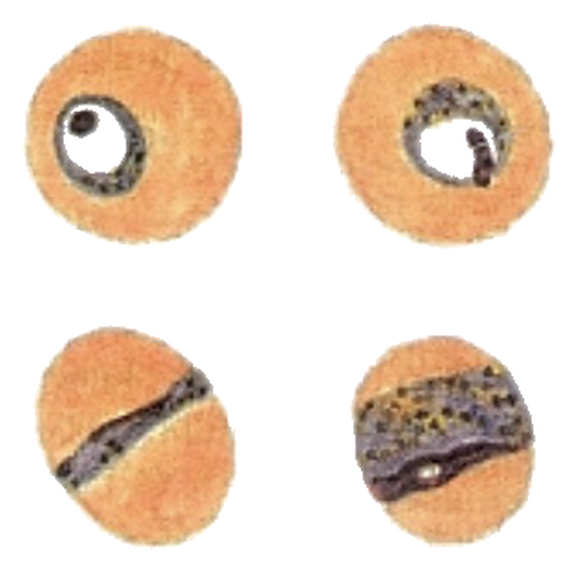
4. PLASMODIUM MALARIAE
Hématie parasitée plus petite que l’hématie non parasitée.
Trophozoïte
Forme compacte.
Bande équatoriale caractéristique possible.
Pigment malarique présent.
Fig. 5 : P. malariae – trophozoïtes
Source: Planche « Diagnostic du paludisme »
Notes:
Le trophozoïte est allongé d'un bout à l'autre de l'hématie, en position équatoriale. Seules les hématies âgées sont parasitées : les parasites sont plus rares. Avant tout : comparer l’hématie parasitée à l’hématie non parasitée.
Hématie parasitée : plus petite / réduite par rapport à l’hématie non parasitée.
Trophozoïtes :
• chromatine compacte ;
• cytoplasme relativement régulier ;
• bande équatoriale possible ;
• pigment malarique.
Le trophozoïte peut s’étendre d’un bord à l’autre de l’hématie, donnant l’aspect en bandelette

Slide 9
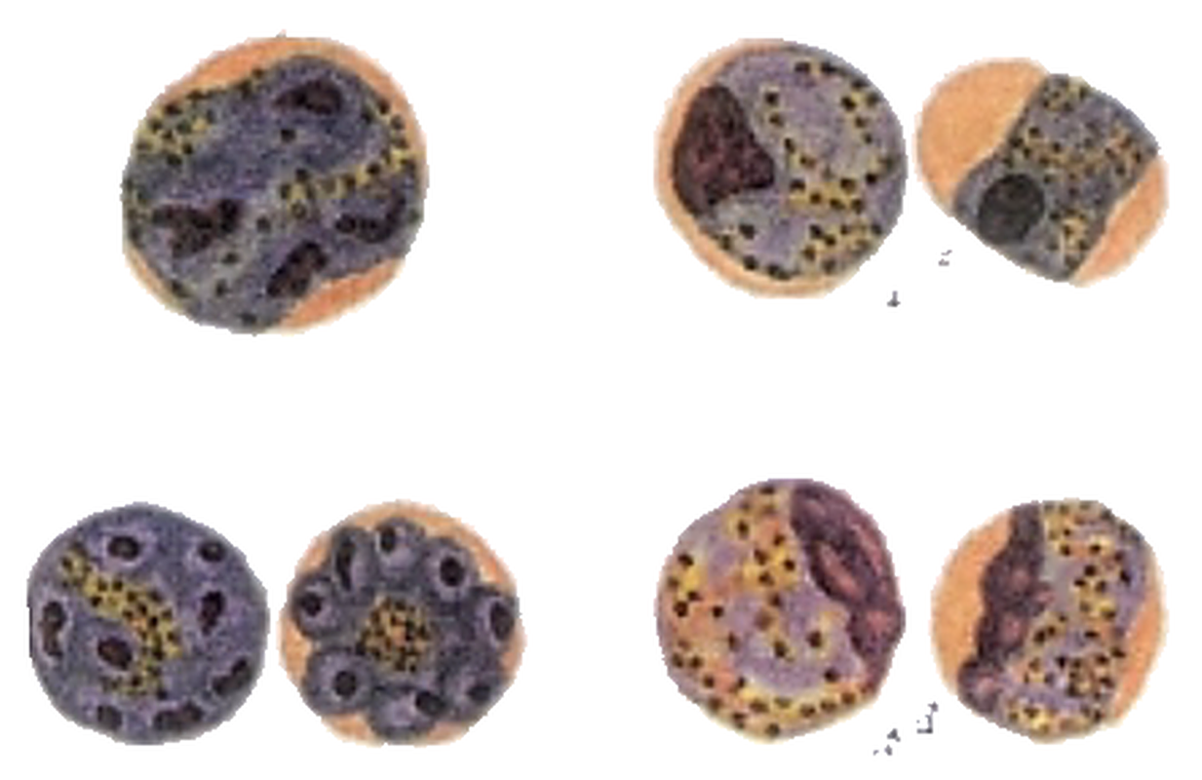
4. PLASMODIUM MALARIAE
Schizonte
8 à 12 mérozoïtes.
Disposition régulière en rosette (« fleur de marguerite »).
Pigment central.
Gametocyte
Forme arrondie avec pigment.
Fig. 6: P. malariae - rosaces et gamétocytes
Source: Planche « Diagnostic du paludisme »
Notes:
➡️ Critère particulièrement évocateur : schizonte en rosette avec disposition régulière des mérozoïtes

Slide 10
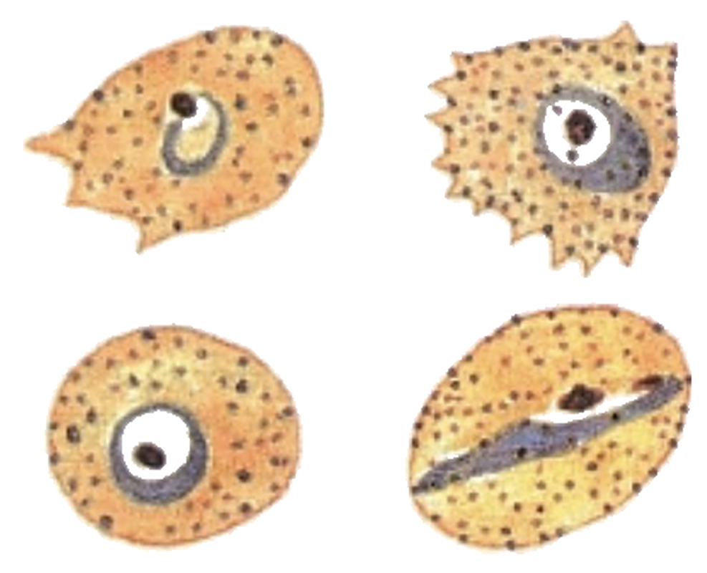
5. PLASMODIUM OVALE
Hématie parasitée plus grande que l’hématie non parasitée.
Hématie souvent ovale, déformée, avec des franges aux pôles.
Trophozoïte
Forme plutôt ovale et compacte.
Granulations de James.
Fig. 7 : P. ovale – trophozoïtes
Source: Planche « Diagnostic du paludisme »
Notes:
Les granulations de James apparaissent plus tôt que chez P. vivax. La pression lors de l'étalement ovalise souvent les hématies parasitées. Avant tout : comparer l’hématie parasitée à l’hématie non parasitée.
Hématie parasitée : plus grande que l’hématie non parasitée.
• forme ovale ou allongée ;
• contour déformé avec franges aux pôles ;
• granulations de James.
Trophozoïtes :
• forme ovoïde / compacte ;
• ne pas confondre avec la forme amiboïde caractéristique de P. vivax.

Slide 11
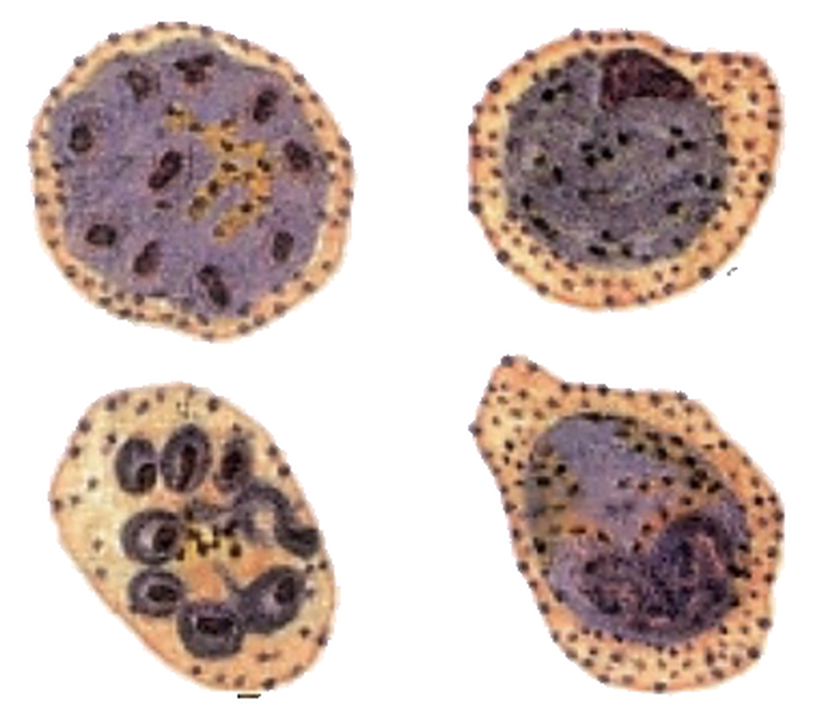
5. PLASMODIUM OVALE
Schizonte
Forme arrondie, généralement centrale.
4 à 12 mérozoïtes, à disposition irrégulière.
Gametocyte
Forme arrondie avec pigment.
Fig. 8 : P. ovale - schizontes et gamétocytes
Source: Planche « Diagnostic du paludisme »
Notes:
Parasites en règle peu nombreux ; frottis polymorphe. En goutte épaisse : formes rondes ou ovales compactes ; il est impossible d'établir un diagnostic d'espèce.
Schizontes :
• arrondis, au centre de l’hématie ;
• 4 à 12 mérozoïtes ;
• disposition irrégulière.
Cette disposition aide au diagnostic différentiel avec P. malariae, dont les mérozoïtes sont régulièrement disposés.
Gamétocytes : présence de formes arrondies et pâles.

Slide 12
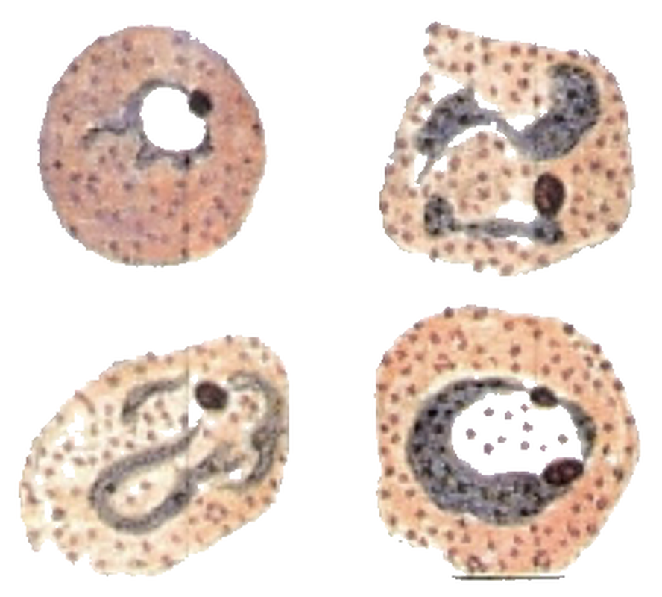
6. PLASMODIUM VIVAX
Hématie parasitée plus grande que l’hématie non parasitée.
Hématie pouvant être déformée.
Trophozoïte
Forme jeune en anneau.
Trophozoïte âgé amiboïde.
Granulations de Schüffner.
Fig. 9 : P. vivax - trophozoïtes jeunes et âgés
Source: Planche « Diagnostic du paludisme »
Notes:
L'activité amiboïde apparaît au bout de 8 heures : forme irrégulière, fantasque et tourmentée. En goutte épaisse, l'anneau et le noyau sont souvent fragmentés.
Avant tout : comparer l’hématie parasitée à l’hématie non parasitée.
Hématie parasitée : nettement augmentée de taille / distendue.
Trophozoïtes jeunes :
• forme annulaire.
Trophozoïtes âgés :
• forme amiboïde, avec cytoplasme irrégulier ;
• granulations de Schüffner.

Slide 13
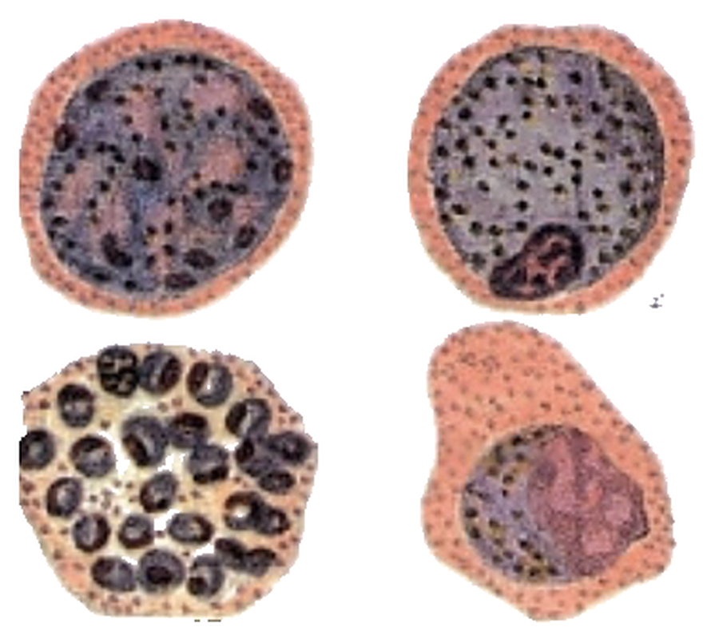
6. PLASMODIUM VIVAX
Schizonte
Forme volumineuse.
12 à 18 mérozoïtes.
Pigment malarique présent.
Gametocyte
Forme arrondie avec pigment.
Fig. 10 : P. vivax - schizontes et gamétocytes
Source: Planche « Diagnostic du paludisme »
Notes:
Frottis très panaché, avec tous les stades évolutifs ; parasitisme moins intense qu'avec P. falciparum. En goutte épaisse, les gamétocytes sont difficiles à différencier des schizontes.
Schizontes :
• hématie distendue et pâle ;
• 12 à 24 mérozoïtes ;
• pigment fin et granulations de Schüffner.
Gamétocytes : présence de gamétocytes, occupant largement l’hématie.
La forme amiboïde des trophozoïtes âgés constitue un caractère important du diagnostic différentiel.

Slide 14
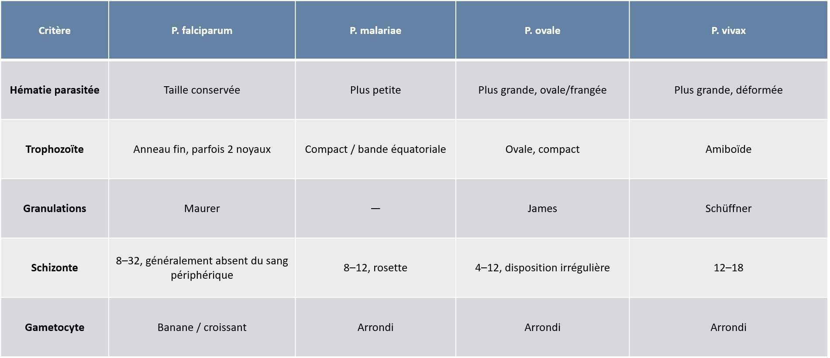
RÉCAPITULATIF
Notes:
→ L’identification repose sur l’ensemble des critères morphologiques observés au frottis.

Slide 15
CONCLUSION
Diagnostic parasitologique du paludisme
Goutte épaisse
Frottis sanguin

Slide 16
Merci pour votre Attention !!!!

